Slide 1
こころのサポート授業
ストレスマネジメント
イラスト：かわいいフリーイラスト素材集いらすとや
http://www.irasutoya.com/

Slide 2
こんなことあるよね
できごと
気持ち
試合に勝った うれしい
悪口を言われた イライラ
イライラが続くとつらいよね
Notes:
みんなは、こんな経験ありませんか。
例えば、試合に勝った時、どんな気持ちになりますか？
うれしい気持ちになりますよね。
では、悪口を言われたときはどんな気持ちになりますか？
イライラしたり，悲しい気持ちになったりしますね。
そんなイライラや落ち込みが続くとつらいですよね。

Slide 3
何か出来事があると
「考え」と
「気持ち」「行動」と
「身体」に
反応が表れます。
Notes:
何か出来事があると「考え」と「気持ち」と「行動」と「身体」に反応が表れます。

Slide 4
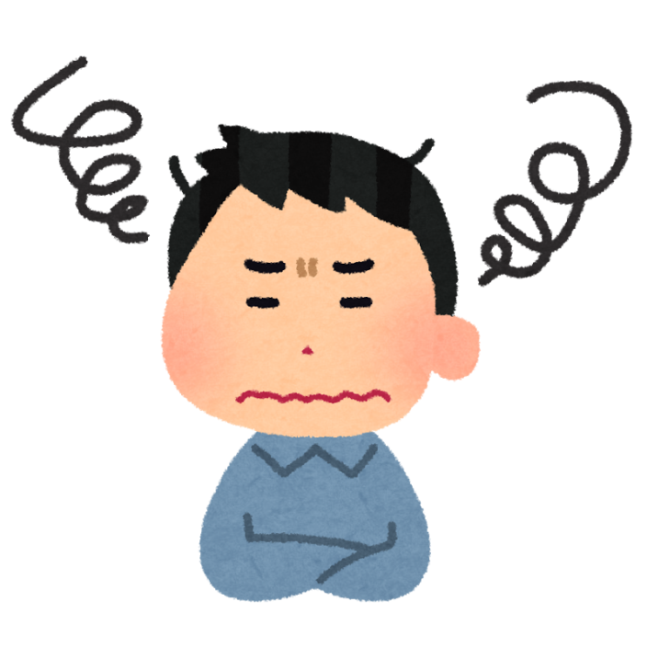
自分の「考え」に目をむけよう！
できごと
気持ち
「考え」
今日は
「考え」に注目！
Notes:
さて，ここからは「自分の『考え』」に目を向けていきましょう。

Slide 5
ワークシートに
学年・組・番号・名前を書きます
できごと
気持ち
今日のテーマです。
ここに「考え」と書き入れましょう。
Notes:
【ここでワークシートを配布】
ワークシートに学年・組・番号・名前を書きましょう。
真ん中のだ円の中に，今日のテーマである「考え」と書きましょう。

Slide 6
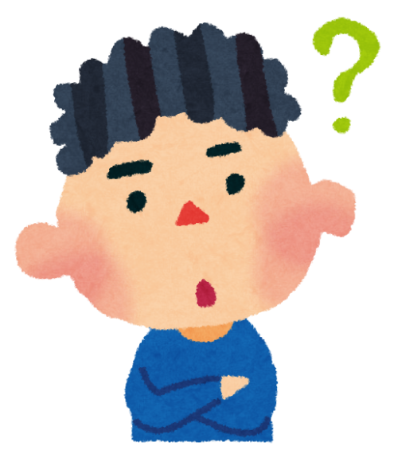
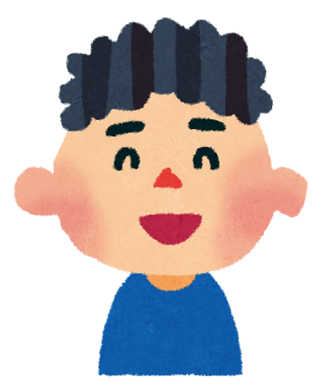
友だちにあいさつをしたけど、
返事がなかった
おはよう！
あれ？
返事がない
Notes:
では、こんな出来事があった時に、みなさんはどう考えて、どんな気持ちになるでしょうか。
友だちに「おはよう」と声をかけたのに、返事が無かったとき、どんなことを考えるでしょうか？
6
2012/6/4

Slide 7
ふだんの自分はどう考えるかな？
友だちにあいさつをしたけど、
返事がない・・・
Notes:
では、ワークシートに、普段の自分ならどう考えるか、書きま
しょう。

Slide 8



どんな考えができるかな？
「考え」
気持ち
行動
出来事
友だちにあいさつをしたけど，
返事がない
そんな気持ちになるときどう「考え」ていたかな？
イライラ
そんな気持ちになったらどうするだろう？
悲しい
落ち着いている
Notes:
では次に、イライラする気持ちになるときにはどんなふうに考えていたかを、ピンクの「考え」の欄に書きましょう。
そしてイライラしたときには、どんな行動をとってしまうか、緑の「行動」の欄に書きましょう。
同じように悲しい気持ちの時の「考え」と「行動」、落ちついている時の「考え」と「行動」についても書きましょう。

Slide 9
グループで話し合いましょう
「考え」
気持ち
行動
出来事
友だちにあいさつをしたけれど，
返事が返ってこない
そんな気持ちになるときどう「考え」ていたかな？
イライラ
そんな気持ちになったらどうするだろう？
悲しい
落ち着いている
Notes:
では、グループで、それぞれの「気持ち」の時の「考え」と「行動」について話し合いましょう。
友だちの「考え」や「「行動」を青ペンで書き足しましょう。

Slide 10
上手な「考え」を出せるよさ
嫌な気持ちのときはマイナスな「考え」をしていることが多いです。
上手な「考え」を探してみると、
嫌な気分をやわらげたり、出来事を
ありのままに見たりすることができる
かもしれません。
Notes:
嫌な気持ちのときはマイナスな考えをしていることが多いです。
今日のように、いろいろな考えを出せると、嫌な気持ちをやわらげたり、出来事をありのままに見たりすることができるかもしれませんね。

